Slide 1

28/11/2024
Apresentação de Prog Web
Projeto MiauJuda
Participantes: Eduardo, Luísa, Raphael Brandão, Stéphany

Slide 2
Objetivo do Projeto
Nosso objetivo com este projeto é oferecer uma solução prática e eficaz para problemas relacionados aos animais em situação de rua, que foram perdidos por seus donos ou encontrados por alguém. Pretendemos facilitar e agilizar o processo de adoção de animais, tornando-o mais acessível e eficiente para todas as partes envolvidas. Além disso, ajudar que animais perdidos retornem a seus lares.
Ao promover a adoção responsável e conscientizar a população sobre a importância de acolher animais abandonados, esperamos diminuir significativamente o número de animais sem lar.
Além disso esperamos assegurar a proteção desses animais em um todo, para tal, buscamos tornar mais simples o contato com ONGs e órgãos responsáveis pelo apoio a estes animais. Dessa forma, não apenas reduzimos o excedente de animais em situação de rua, mas também contribuímos para uma sociedade mais consciente e compassiva.

Slide 3
Tecnologias utilizadas
Nosso projeto utiliza uma combinação de tecnologias modernas para criar uma plataforma interativa e eficaz para adoção e cuidado de animais.
HTML: A estrutura básica das páginas da web é construída com HTML (HyperText Markup Language). Ele organiza o conteúdo, permitindo que as informações sobre animais, ONGs e funcionalidades sejam apresentadas de maneira clara e organizada;
PHP: O PHP (Hypertext Preprocessor) permite que o conteúdo seja gerado e processado no servidor, tornando as páginas interativas e personalizadas de acordo com as ações dos usuários. Ele também permite atualizar o conteúdo automaticamente, sem recarregar a página, proporcionando uma navegação mais rápida e personalizada.

Slide 4
Tecnologias utilizadas
CSS: Para garantir que a plataforma seja visualmente atraente e fácil de usar, utilizamos CSS (Cascading Style Sheets). O CSS permite estilizar o HTML, definindo a aparência de elementos como fontes, cores, layouts e espaçamentos, resultando em uma interface amigável e intuitiva;
JavaScript: Para tornar a plataforma interativa e dinâmica, empregamos JavaScript. Essa linguagem de programação possibilita a criação de funcionalidades avançadas, como formulários de adoção, mapas interativos para reportar animais abandonados e mecanismos de busca e filtragem para encontrar animais disponíveis para adoção.

Slide 5
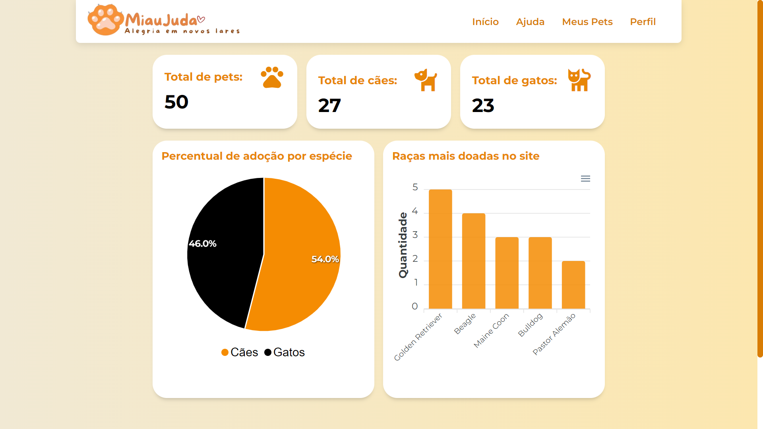
Desafio - Dashboard

Slide 6
Dashboard
O dashboard foi desenvolvido exclusivamente para os administradores do site, com o objetivo de fornecer uma visão clara sobre as atividades. Na parte superior da tela, é possível visualizar informações de resumo, como o número total de animais disponíveis para adoção e a quantidade de adoções realizadas em um período de tempo.
No centro do dashboard, há um gráfico que mostra o percentual de adoção por espécie e um gráfico de barras que exibe as raças mais adotadas, o que permite aos administradores identificarem facilmente quais animais são mais procurados pelos adotantes. Este gráfico é atualizado conforme as adoções são realizadas, dando uma visão sobre as preferências dos adotantes.
O dashboard também permite que os administradores visualizem os dados por categorias específicas, como por tipo de animal (cães ou gatos), facilitando a análise de padrões e o planejamento estratégico para a promoção de adoções.

Slide 7
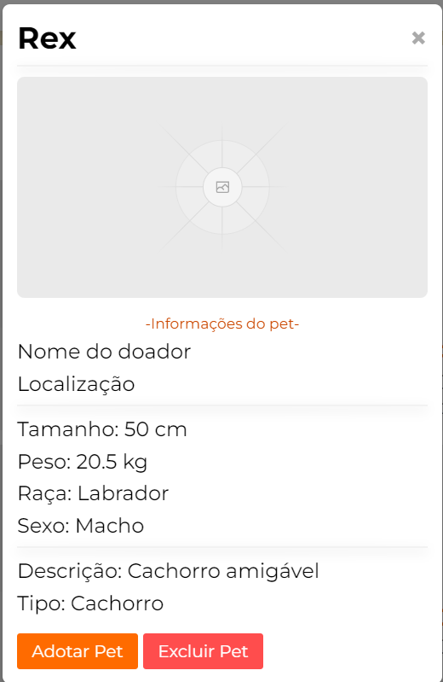
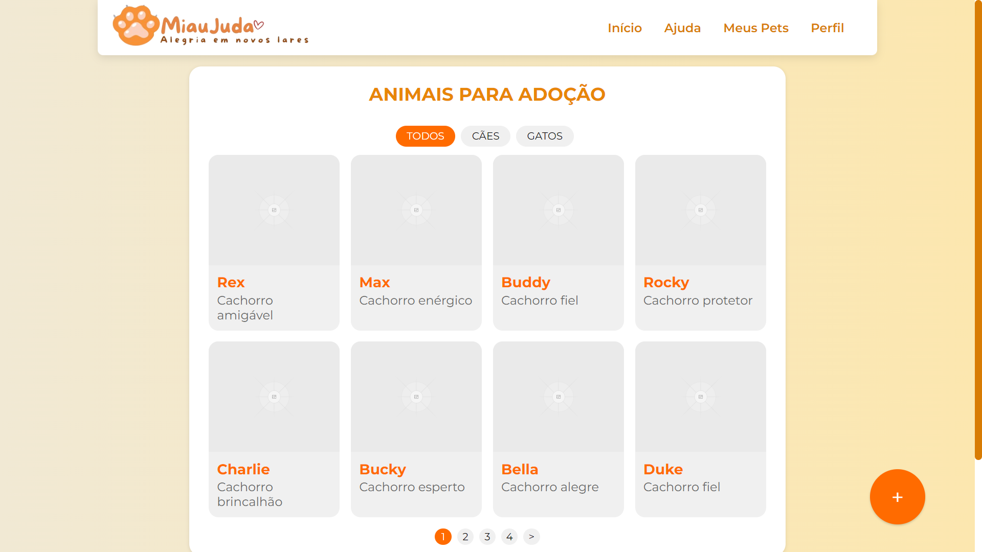
Tela de Início - (Visão do perfil de animal para adoção)

Slide 8
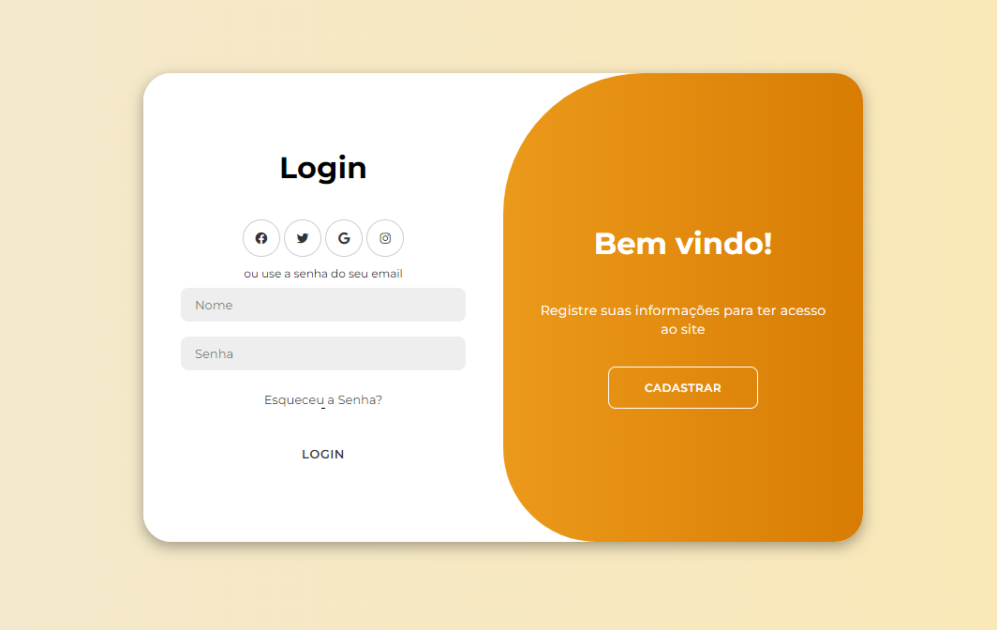
Tela de login

Slide 9
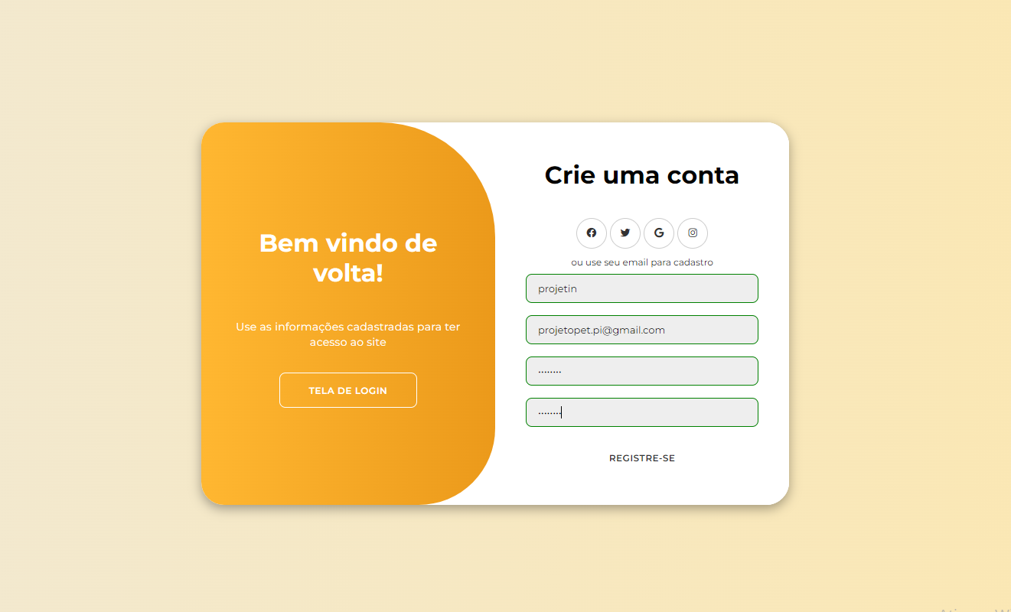
Tela de cadastro

Slide 10
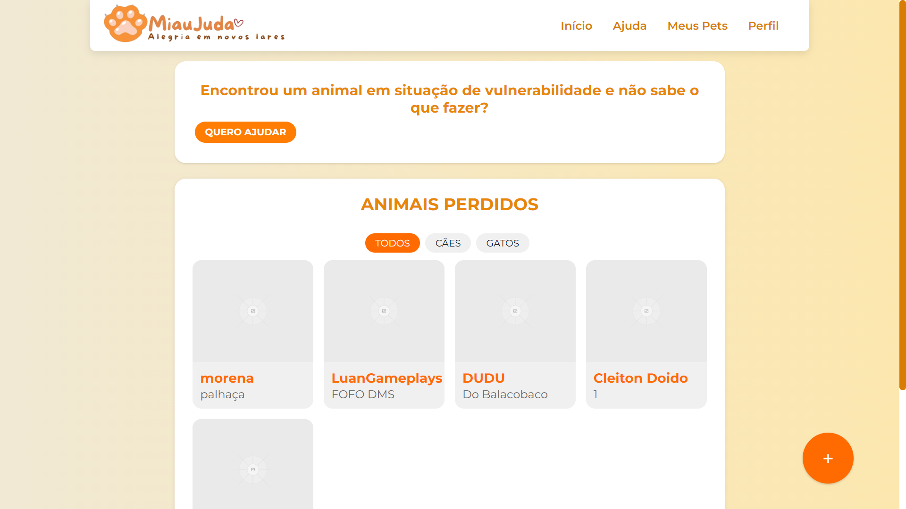
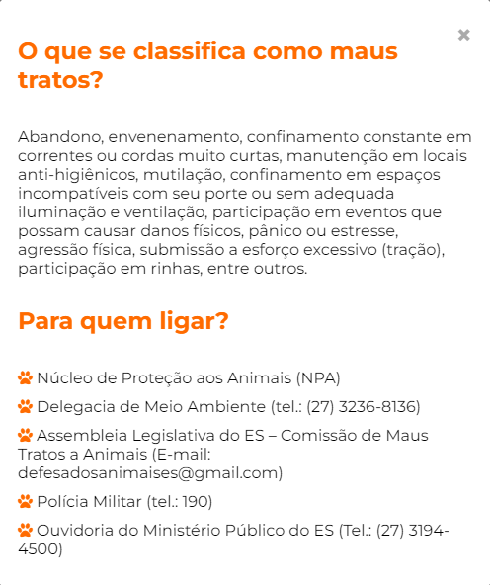
Tela de Ajuda - (Visão do botão)

Slide 11
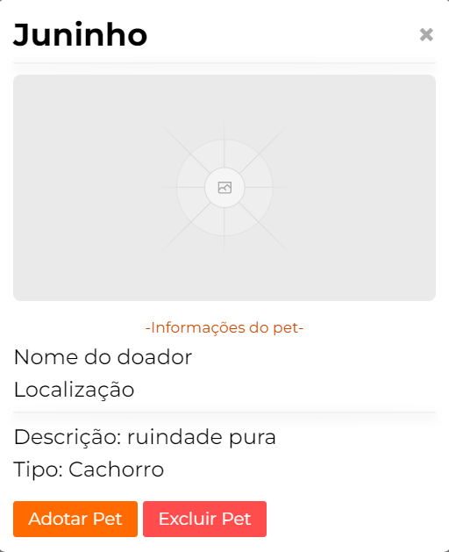
Tela de Ajuda - (Visão do Perfil de Pet Perdido)

Slide 12
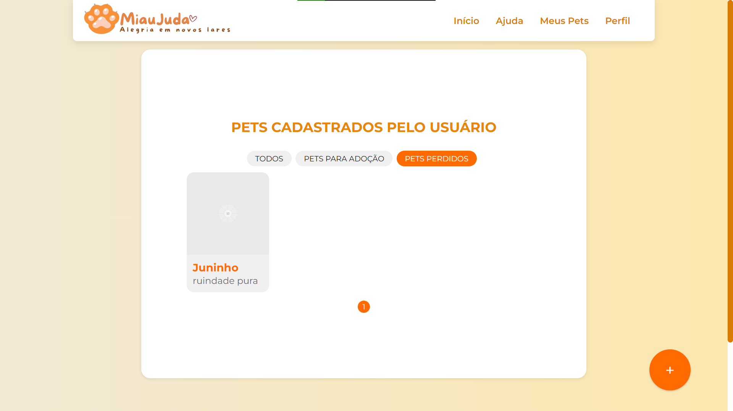
Tela de Pets cadastrados pelo usuário

Slide 13
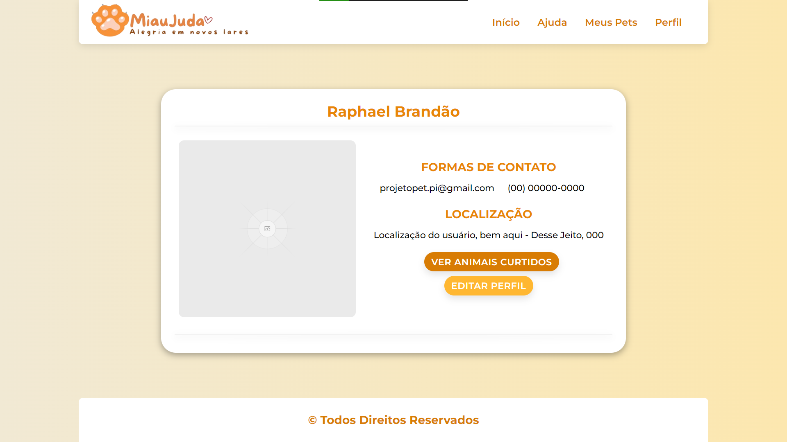
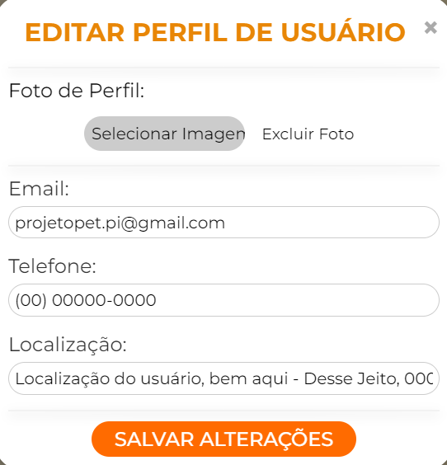
Tela de Perfil de usuário - (Visão de editar perfil)

Slide 14
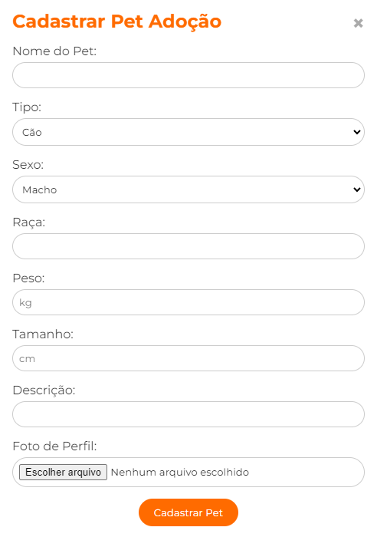
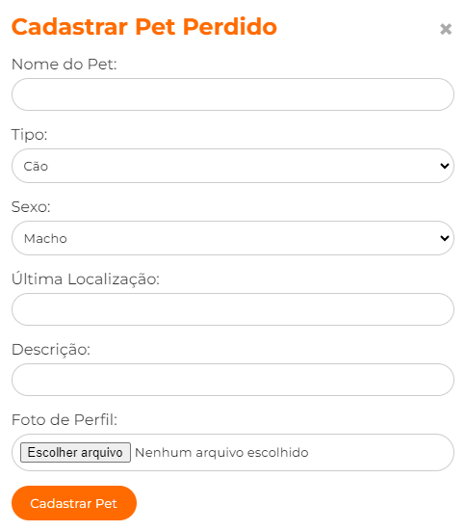
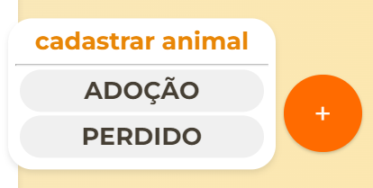
Tela de Cadastro de animal para Adoção/Perdido

Slide 15
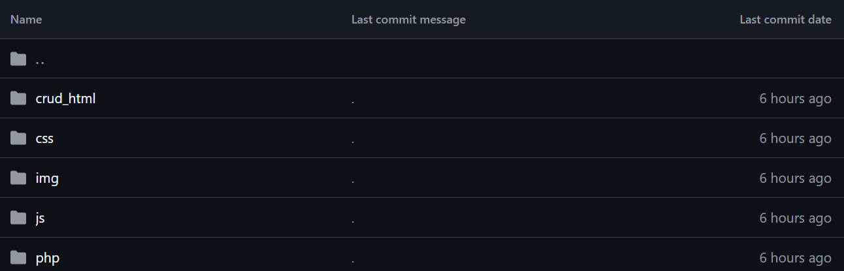
Organização do trabalho
O trabalho foi devidamente organizado em um repositório hospedado no GitHub, que incluía todos os arquivos de forma organizada e centralizada, disponíveis para acesso de todos os membros do grupo. Em nosso repositório, dividimos os arquivos em subpastas dedicadas especificamente para cada uma das tecnologias utilizadas.
Link para o repositório do projeto: Clique aqui para ver o repositório do projeto

Slide 16
Organização do trabalho
O projeto web completo encontra-se hospedado e pode ser visualizado através dos links abaixo:
Clique aqui para abrir o site
Clique aqui para abrir o dashboard

Slide 17


